Slide 1
Консультация-презентация для родителей
«Сочиняем рассказ вместе»
Выполнила: Татаркина И.Р.,
воспитатель
второй младшей гр.№8
МБДОУ «Детский сад №34
«Красная шапочка»
г. Междуреченск
2023г.

Slide 2
Рассказ для дошкольников — это особый жанр литературы, который развивает в детях внимание, память и воображение. В таких рассказах находят отражение проблемы и радости, которые близки малышам.
Основными особенностями рассказа для дошкольников являются его доступность и понятность. Авторы стараются использовать простой язык и наглядные образы, чтобы дети могли легко понять и воспринять сюжет.
Рассказы для дошкольников обычно состоят из небольших частей, что делает их удобными для чтения в течение нескольких дней или прочтения отдельных эпизодов.

Slide 3
Преимущества рассказов для дошкольников
Во-первых, они помогают развивать речь и словарный запас ребенка, ведь в тексте часто можно встретить неизвестные слова, которые можно объяснить, тем самым расширяя словарный запас ребенка.
Во-вторых, рассказы помогают развивать воображение, внимательность и способность к анализу, ведь детям предстоит следить за сюжетом и думать о действиях персонажей.
Рассказы для дошкольников — это замечательный способ познакомить детей с литературой и развить их представление о мире. Они помогают развивать речевые и интеллектуальные способности, а также воображение, фантазию и творческое мышление у малышей.

Slide 4
Основные задачи при обучении детей рассказыванию:
1. Учить детей правильно строить рассказ: начинать с начала, соблюдая логическую последовательность повествования.
2. Учить связывать части рассказа в нужной временной последовательности.
3. Учить рассказывать живо, выразительно, выражая своё отношение к содержанию повествования.
4. Развивать образную речь детей.
5. Учить использовать точные слова для называния предметов,
действий, признаков.
6. Учить грамматически правильно строить предложения.
7. Составление рассказа по серии сюжетных картин.

Slide 5
Составление описательного рассказа о предмете
Что такое описательный рассказ? Это рассказ о предмете, о всех его признаках, о том где и как он может использоваться, какую приносит пользу. Для того, чтобы ребёнку легче было запоминать о чём можно рассказать при составлении описательного рассказа можно использовать опорные схемы, которые строятся с учётом того, как и с помощью чего ребёнок может предмет обследовать. А именно – обследовать предмет ребёнок может руками (тактильно), с помощью глаз (зрительное обследование), с помощью обоняния (понюхать предмет), с помощью вкусовых ощущений (попробовать предмет на вкус, если это возможно).
Поэтому,прежде чем приступать к составлению описания какого-либо предмета, ребёнок должен произвести обследование с помощью всех вышеперечисленных органов чувств. Только тогда его рассказ будет полным и развёрнутым. Чтобы рассказ ребёнка был логически последовательным, поможет использование схемы-описания.

Slide 6
Составление творческого рассказа
Дети любят фантазировать, придумывать свои сказки, новых сказочных героев. Часто сочиняются целые серии приключений с полюбившимся персонажем.
Если родители включаются в эту игру, может составиться небольшая книжечка похождений какого-нибудь героя: родители запишут со слов ребёнка текст, а ребёнок нарисует картинки.
Если же ваш ребёнок не очень пока увлекается сочинением, побуждайте его к этим занятиям.

Slide 7
Как учить этому ребёнка?
1. Предложите ребёнку придумать рассказ, сказку для того, чтобы порадовать членов семьи или устроить соревнование - кто лучше придумает, или рассказать детям в детском саду в гостях, во дворе и т.д.
2. Помогите ребенку выбрать тему рассказа (сказки).
3. Предложите ребёнку разные варианты сюжета рассказа, сказки и обсудите их с ним.
4. Учите ребёнка употреблять в рассказах прилагательные, сравнения, прямую речь. Это обогащает словарь детей, активизирует их речевые навыки и развивает творческие способности.
5. Поощрите ребенка за придуманный рассказ, сказку, историю.

Slide 8
Тематика творческих рассказов детей
должна быть связана с общими задачами воспитания у детей правильного отношения к окружающей жизни;
должна быть близка опыту детей (чтобы на основе воображения возник зримый образ), доступна их пониманию и интересна;
- должна быть с конкретным содержанием (на начальном этапе) («Как мальчик нашел щенка», «Как Таня ухаживала за сестренкой», «Подарок маме» и т.д.); далее задача усложняется, дети могут придумать рассказ на отвлечённую тему («Про веселый случай», «Про страшный случай» и т.д.).

Slide 9
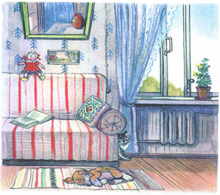
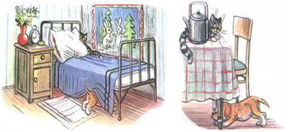
Как можно рассказывать истории?
Например: детям младшего возраста рассказать историю, взяв за основу знакомую сказку В. Сутеева «Кто сказал «Мяу?»
Ребята, а вы знаете, кто говорит «Мяу?» (ответы детей)
Какие вы молодцы! А я вот не знала…
Но однажды открыла книжку и нашла там интересную историю, и сейчас я хочу вам её рассказать.
Рассказ воспитателя сопровождается показом изображений (показ слайдов с иллюстрациями сказки).

Slide 10
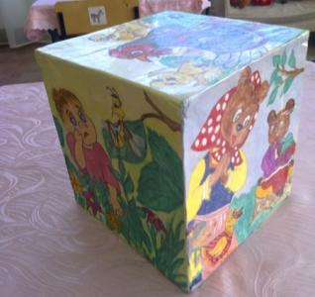
Дидактическая игра «Потешки на кубе»
На гранях куба изображены яркие красочные иллюстрации к потешкам, каждая грань соответствует одной из потешек. Затем, бросая куб, дети вместе со взрослым рассматривают верхнюю выпавшую грань куба, и рассказывают соответствующую потешку. Впоследствии, дети самостоятельно могут играть в куб, рассказывая друг другу потешки, или сочиняя по картинкам свои истории.

Slide 11
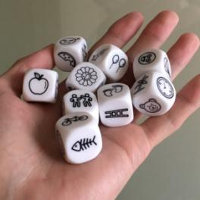
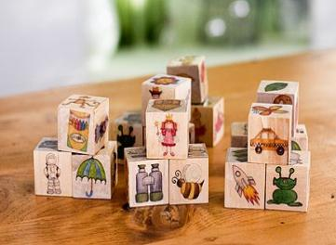
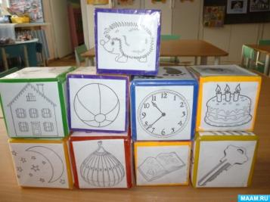
«Кубики историй»
Это уникальная игра – пособие, развивающая фантазию и речь.
Для изготовления этой игры необходимо подобрать красочные предметные и сюжетные картинки. На кубики можно наклеить уголки для фотографий, чтобы можно было менять картинки. Или же изготовить кубики по шаблону.
Суть игры в том, что вы бросаете кубики на стол и начинаете историю с каких - нибудь слов типа «Однажды…» или «Давным – давно…» и пр., нанизывая на нить повествования все символы, которые выпали на верхних гранях кубиков. Начиная с того, который привлёк ваше внимание.

Slide 12
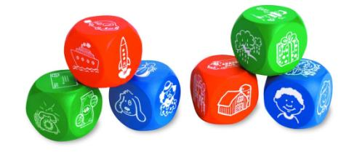
Правила игры «Кубики историй»
Договориться, кто начинает первым, кто продолжает, кто заканчивает.
Первый игрок достаёт кубик, бросает его.
В зависимости от выпавшего изображения начинает рассказывать историю.
Последующие игроки совершают такое же действие и продолжают историю, не теряя нить повествования.
Начать можно со слов «Однажды...», «Когда-то давным-давно…», «В некотором царстве, в некотором государстве..».
Вы можете использовать столько кубиков, сколько захотите, или следовать правилу - сказка за 5 ходов.

Slide 13
Наиболее важные моменты при создании истории
с помощью кубиков
Необходимо учитывать возрастные особенности детей, их интеллектуальный, эмоциональный, физический и духовный уровень развития.
В истории должен быть определённый персонаж или герой. У героя должны быть особенные черты характера, которые будут отображаться в изложенных событиях. Главный персонаж должен вызывать симпатию, дети должны представлять себя на месте главного героя.
Необходимо использовать открытые вопросы в адрес детей, добавлять эмоциональный фон к фактам, использовать чувство юмора.

Slide 14
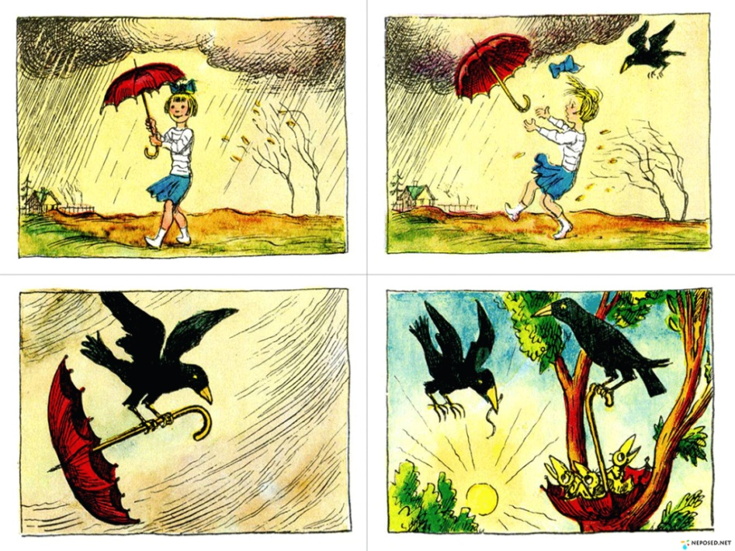
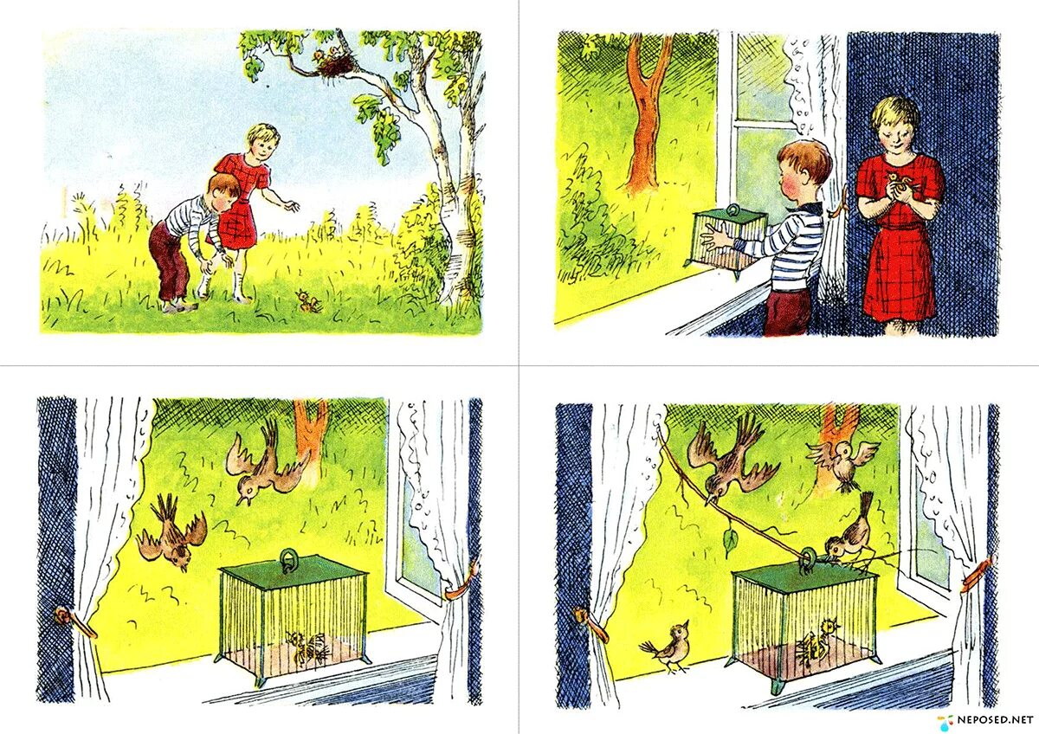
Составление рассказа по набору картинок
Сюжеты и количество изображений подбираются исходя из возраста и уровня развития детей. Персонажа и ситуацию не нужно придумывать, это уже сделал автор изображений, но сочиняя таким образом, всё равно есть некая вариативность историй, ведь каждый ребёнок наделяет персонажа качествами, чувствами, переживаниями и по-своему интерпретирует изображения.

Slide 15
Составление рассказа по сюжетной картине
1. Если на картине четко видно время года - описать его приметы.
Например: Наступила холодная, морозная зима.
Выпал снег. Деревья стоят в снежных шапочках, солнце светит, но не греет... Даже если этих примет четко не видно, все равно описание дается.
2. Переход к самому содержанию картины рекомендуется начинать такими словами: однажды, как-то раз, в выходной день, в прекрасный солнечный день, в субботу...
3. Обязательно всем героям даются имена, клички.
Не рекомендуется называть героев сюжета - девочка, мальчик, собачка, кошка и т.п.
4. Все герои разговаривают, т.е. придумывается диалог для героев сюжета. Желательно передать интонацию разговора. Этот пункт рассказу даёт эмоциональную окраску.

Slide 16
5. Все герои действуют. Рекомендуется глагол «делает (делать)» не часто употреблять в содержании рассказа.
6. Очень важно «выйти» за содержание картины, т.е. придумать с ребёнком «что же было потом», «что же произошло с героями», «художник забыл нам нарисовать, но мы придумаем». Это творческий рассказ ребенка.
Он может составлять 3-4 предложения. Но этот пункт очень важный.
7. И после всего этого даётся название картине (серии сюжетных картин) например, «Я назову свой рассказ...», «Мой рассказ называется…» и т.д.
8. Если на картине нет времени года, то рассказ составляется со второго пункта. И можно придумать 2-3 предложения о том, что было до самого действия на картине.
9. Рекомендуется составлять рассказ из 10 -12 предложений.

Slide 17
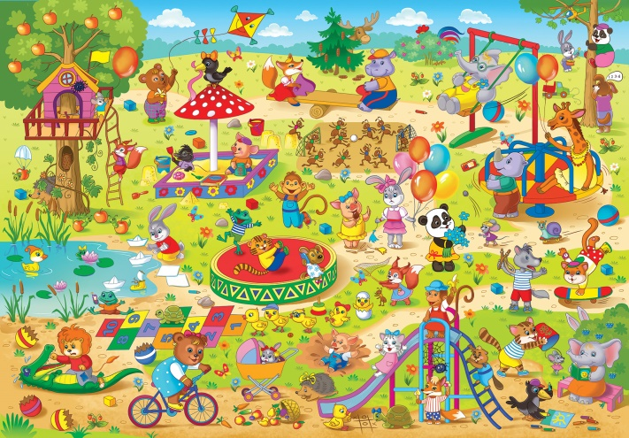
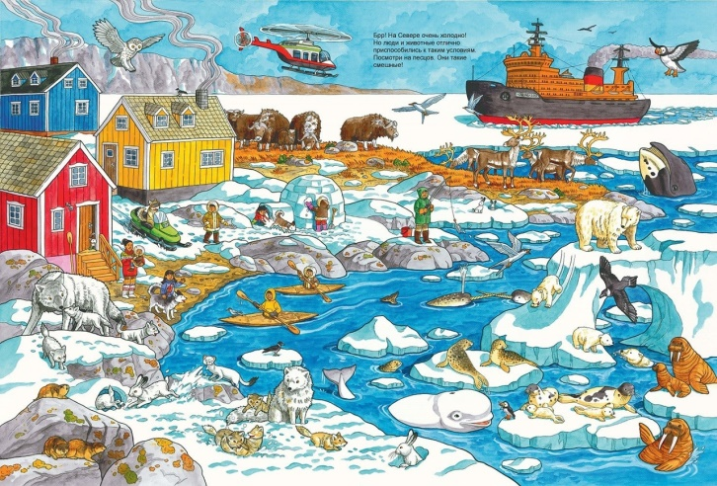
Детские книги – виммельбухи
Виммельбухи – это такие развивающие книжки-комиксы. Появились они в Германии. По содержанию представляют собой книгу большого формата с небольшим количеством разворотов. В них нет текста либо он минимален, а на страницах – множество мелких изображений.
Такие книги хорошо тренируют память и внимание и в зависимости от того, для какого возраста они рассчитаны, можно некоторые из них использовать для развития сочинительства.
Дело в том, что, например, для годовалых детей они будут представлять собой рисунки по принципу «найди и покажи», а для детей постарше изображения намного сложнее.

Slide 18
Уважаемые родители!
Старайтесь уделять ребёнку побольше времени: наблюдайте, обсуждайте увиденное, задавайте ему вопросы.
Подавайте хороший пример: читайте вместе книги, читайте сами! У читающих родителей – читающие дети.
После прочтения обсудите с ребёнком о чём была история, кто герои, какие они? Побуждайте ребёнка к творческому рассказыванию!
Желаем вам творческих успехов!

